Slide 1
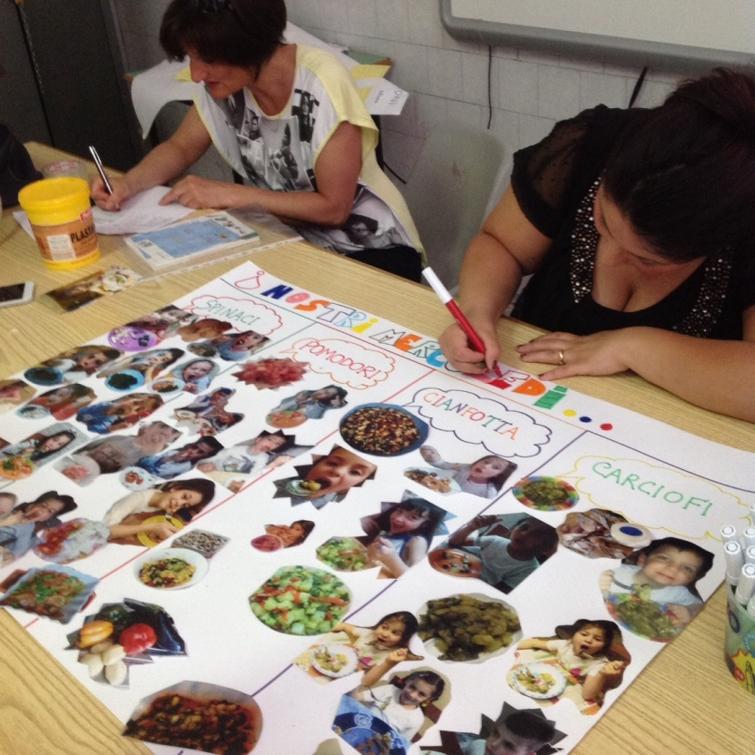
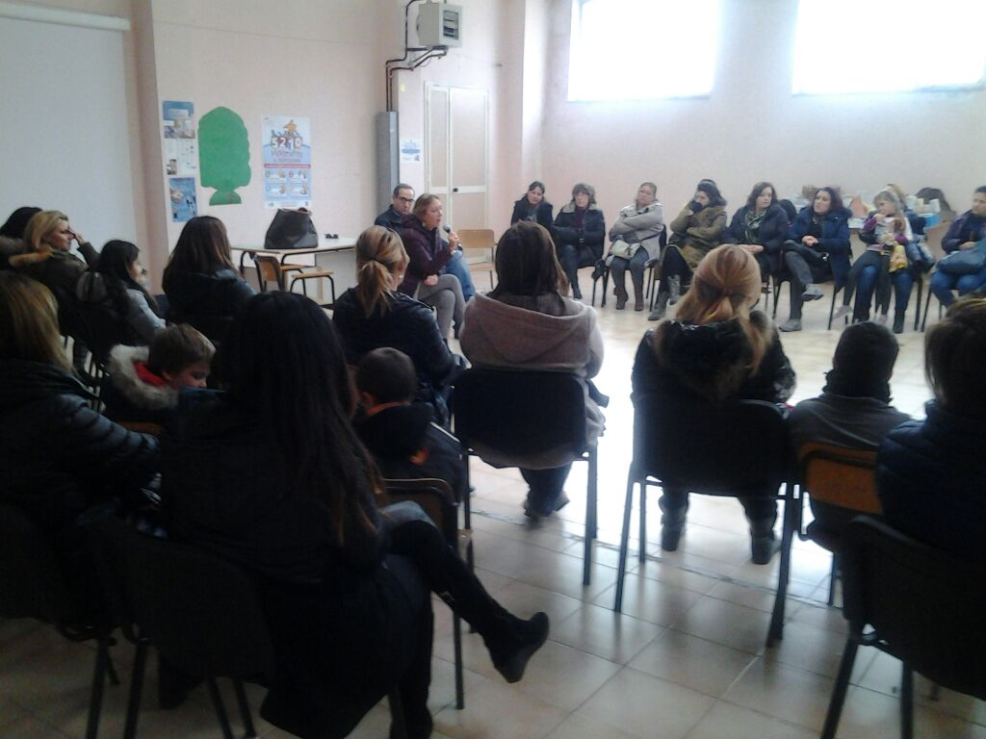
La Scuola che fa Salute:
Mens(a) Sana

Slide 2
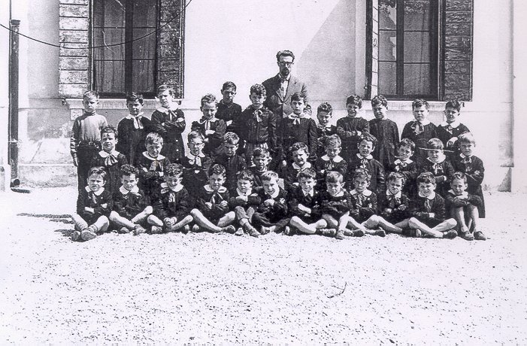
LA REFEZIONE SCOLASTICA: ieri
Servizio nato dalla esigenza di garantire ai piccoli utenti almeno 1 pasto al giorno.
PREVENZIONE DELLA MALNUTRIZIONE

Slide 3
LA REFEZIONE SCOLASTICA: oggi
Sistema che garantisce al contempo igienicità delle preparazioni ed apporti nutrizionali adeguati
MOMENTO EDUCATIVO E DI PROMOZIONE DELLA SALUTE

Slide 4
Childhood Overweight and Obesity:
Campania Region over the top
OVERWEIGHT
OBESITY
SEVERE OBESITY
44,1%
30,6%
14,9%
OKkio alla Salute 2016

Slide 5
Trend Sovrappeso ed Obesità,
Okkio alla Salute
ASL NA1 Centro
Dal 2008 al 2016 il trend sia del sovrappeso che dell’obesità è in discesa. Soprattutto dal 2012 dove si è avuto il picco di entrambi i parametri.

Slide 6
LA PERCEZIONE DELLE MAMME
Quando il bambino è obeso il 70% delle mamme lo percepisce come “un po’ in sovrappeso” (la famosa “buona salute”). Quando il bambino è in sovrappeso il 57% delle mamme lo percepisce addirittura come Normopeso

Slide 7
LA PERCEZIONE DELLE MAMME SUL CIBO
Quando il bambino è obeso il 56% delle mamme pensa che mangi il giusto.
Quando il bambino è in sovrappeso il 74% delle mamme pensa che mangi il giusto.

Slide 8
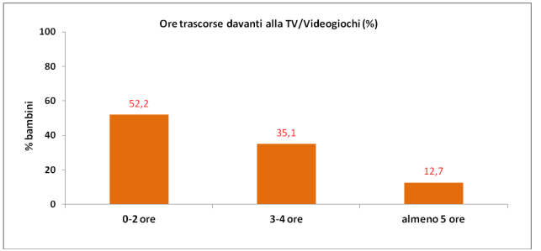
Quante ore al giorno i bambini guardano la televisione o usano i videogiochi?
Il 52% dei bambini guarda la TV o usa videogiochi da 0 a due 2 ore al giorno
Il 35% è esposto quotidianamente alla TV o ai videogiochi per 3 a 4 ore e il 13% per almeno 5 ore.
Dati OKkio alla Salute 2014

Slide 9
LA RISTORAZIONE SCOLASTICA: OBIETTIVI
Promozione di abitudini alimentari corrette
Sicurezza alimentare
Rispetto dei bisogni:
caratteristiche nutrizionali, proposte alimentari, tecnologie di cottura, derrate utilizzate, gradimento sensoriale
Rispetto dei tempi e delle modalità del servizio
Congruo rapporto qualità-prezzo
Soddisfazione dell’utenza

Slide 10
LA RISTORAZIONE SCOLASTICA: OBIETTIVO GLOBALE
fornire un pasto appropriato in un contesto adeguato secondo una visione sistemica della qualità

Slide 11
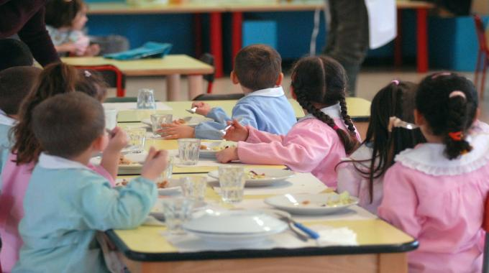
LA REFEZIONE SCOLASTICA OGGI
COMUNE - SCUOLA
SERVIZI SANITARI SIAN
FAMIGLIE
La sinergia tra questi attori è un PUNTO DI FORZA che rende possibile l'offerta di un servizio in grado di conseguire gli obiettivi prefissati.

Slide 12
OBESITA’ E SOVRAPPESO: UN’EMERGENZAPER LA SANITA’ PUBBLICA
Il ruolo chiave della scuola
La scuola può giocare un ruolo importante nel migliorare lo stato nutrizionale dei bambini promuovendo e creando le condizioni per una corretta alimentazione dei bambini e favorendone l’attività motoria strutturata

Slide 13
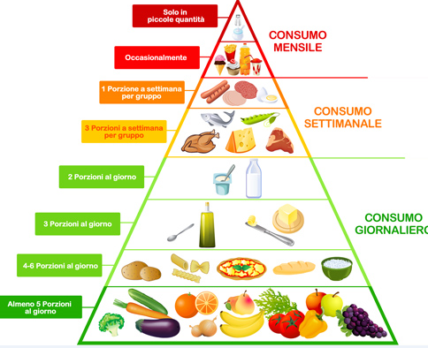
L‘ EDUCAZIONE ALIMENTARE A SCUOLA
Un’alimentazione equilibrata aiuta a crescere sani e prevenire squilibri nell’età adulta
Nei primi anni di vita, gli stimoli che provengono dal cibo contribuiscono a dar forma e a consolidare il comportamento alimentare
Il pranzo a scuola può
contribuire a rafforzare
il messaggio educativo,
poiché oltre a mangiare
in modo corretto ed
equilibrato,
può diventare un
momento di
educazione al gusto e
di socializzazione

Slide 14
La Ristorazione Scolastica
Propone alimenti quali frutta, verdura e legumi importanti nella prevenzione di numerose malattie.
Il pranzo offre il 35-40% delle calorie totali giornaliere previste alla sua età
(indicate dai LARN)
Si diversifica il menu invernale e estivo in base alla stagionalità dell’alimento
Perché rappresenta un’occasione privilegiata di educazione alimentare?
Il pranzo deve assicurare un adeguato apporto di proteine, lipidi, carboidrati, Sali minerali e vitamine
Introduce alimenti nuovi, educando ad una dieta varia.
Invita e stimola i bambini alla socializzazione, convivialità e alla scoperta di sapori nuovi

Slide 15
TABELLE DIETETICHE STANDARD Menù Invernale
LUNEDI | MARTEDI* | MERCOLEDI | GIOVEDI | VENERDI
Pasta con zucca Frittata con spinaci | Riso al pomodoro Filetto di pesce alla mugnaia Tris di verdure | Pasta con lenticchie Pomodori e mais | Pasta con crema di carciofi Mozzarella Carote lesse | Pasta con pesto Polpette di bovino al forno Patate al forno
LUNEDI | MARTEDI | MERCOLEDI | GIOVEDI | VENERDI*
Pasta con piselli Filetto di pesce impanato Insalata di pomodori | Pasta con cavolo Sovracoscia di pollo Patate al forno | Pasta al pomodoro Frittata con zucchine | Pasta con fagioli Spinaci al parmigiano | Riso con patate Prosciutto cotto Insalata verde al limone
LUNEDI | MARTEDI | MERCOLEDI | GIOVEDI* | VENERDI
Risotto con spinaci Scaloppina di maiale al limone Insalata verde al limone | Zuppa di farro con legumi Mozzarella Insalata di pomodori | Riso con verza Polpette di bovino al forno Piselli al prosciutto | Pasta al pomodoro Filetto di pesce con patate Zucchine a tocchetti al forno | Pasta con ceci Polpettine di spinaci e ricotta al forno
LUNEDI | MARTEDI* | MERCOLEDI | GIOVEDI | VENERDI
Pasta con besciamella Carciofi trifolati | Pasta con passato di verdure Uova strapazzate con formaggio | Pasta con piselli Salsiccia di tacchino Broccoli baresi al limone | Pasta con cavolo Prosciutto cotto Spinaci al limone | Riso al pomodoro Bastoncini di pesce Carote lesse
*LUNEDI | MARTEDI | MERCOLEDI | GIOVEDI | VENERDI
Pasta al pomodoro Sovracoscia di pollo Spinaci al limone | Pasta con fagioli Polpettine di melanzane al forno | Pasta con cacio e uovo Bastoncini di pesce Insalata verde al limone | Orecchiette con broccoli baresi Arista di maiale Purea di patate | Riso con minestrone Mozzarella Pomodori e mais

Slide 16
TABELLE DIETETICHE STANDARD
Menù Estivo
LUNEDI | MARTEDI | MERCOLEDI | GIOVEDI | *VENERDI
Pasta al pomodoro Scaloppina di maiale al limone Fagiolini al limone | Pasta con fagioli Spinaci al parmigiano | Pasta con crema di zucchine Insalata di tonno e pomodori | Pizza olio e pomodoro Mozzarella Insalata verde al limone | Riso con zucca Filetto di pesce con patate Tris di verdure
LUNEDI | *MARTEDI | MERCOLEDI | GIOVEDI | VENERDI
Zuppa di farro e legumi Bastoncini di pesce Carote lesse | Pasta con pesto Sovracoscia di pollo Insalata verde al limone | Riso al pomodoro Frittata con zucchine | Pasta con fagioli Polpettine di melanzane al forno | Pasta con patate Prosciutto cotto Carciofi trifolati
LUNEDI | MARTEDI | MERCOLEDI | *GIOVEDI | VENERDI
Risotto con spinaci Arista di maiale Patate al forno | Pasta con piselli Uova strapazzate con formaggio Bietoline | Riso con zucca Filetto di pesce alla mugnaia Fagiolini al limone | Pasta con tonno Mozzarella Insalata di pomodori | Pasta con ceci Polpettine ricotta e spinaci al forno
LUNEDI | MARTEDI | MERCOLEDI | *GIOVEDI | VENERDI
Pasta con pesto Salsiccia di tacchino Insalata verde al limone | Pasta alla siciliana Formaggio spalmabile Zucchine a tocchetti al forno | Pasta con lenticchie Polpettine di melanzane al forno | Pasta con zucca Bastoncini di pesce Pomodori e mais | Riso al pomodoro Frittata con zucchine
LUNEDI | MARTEDI | MERCOLEDI | GIOVEDI | *VENERDI
Pasta con zucca Mozzarella Pomodori e mais | Pasta al pomodoro Filetto di pesce impanato Insalata verde al limone | Pasta con piselli Prosciutto cotto Bietoline | Pasta con crema di zucchine Polpette di bovino al forno Fagiolini al pomodoro | Insalata di riso Piselli al prosciutto

Slide 17
ELENCO PRIMI PIATTI
Pasta/riso al pomodoro
Pasta con zucca
Pasta con crema di carciofi
Pasta con crema di zucchine
Riso con patate
Pasta con verza
Pasta con broccoli
Pasta con cavolo
Riso con minestrone
Pasta con passato di verdura
Risotto con spinaci
Pasta con pesto
Pasta con lenticchie
Pasta con fagioli
Pasta con ceci
Pasta con piselli
Pasta cacio e uovo
Zuppa di farro con legumi
Alternativa estiva
Pasta con melanzane
Insalata di riso
Pizza
Kcal 265
Kcal 277
Kcal 300

Slide 18
ELENCO SECONDI PIATTI
Polpette di bovino al forno
Merluzzo impanato
Bastoncini di pesce
Tortino di pesce con patate
Scaloppina di pesce
Arista di maiale
Sovracoscia di pollo
Salsiccia di tacchino
Scaloppina di maiale
Mozzarella
Formaggio spalmabile
Frittata di zucchine
Frittata di spinaci
Uova strapazzate con formaggio
Alternativa estiva
insalata di tonno e pomodoro
Kcal 110
Kcal 80
Kcal 120

Slide 19
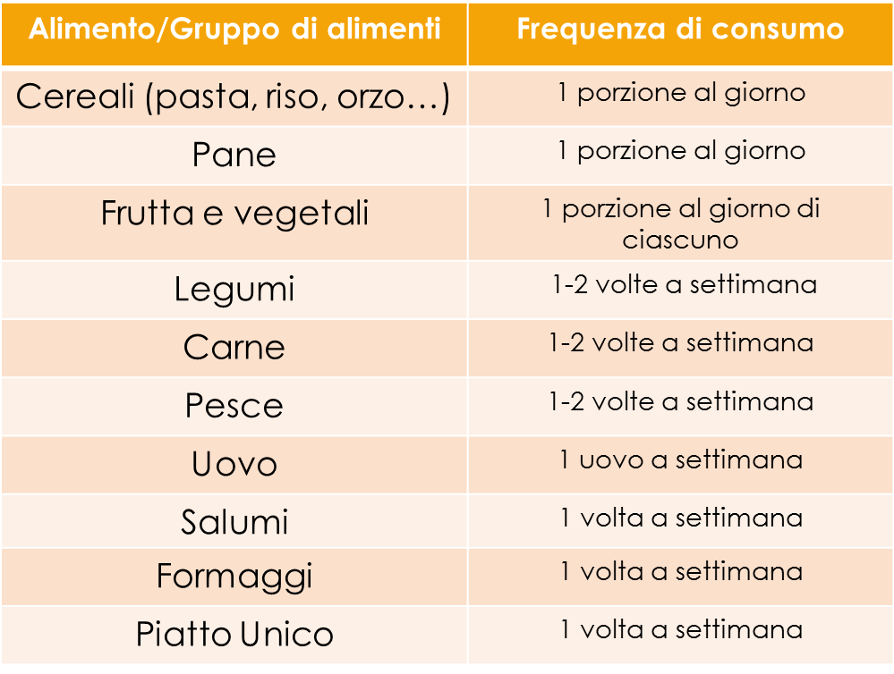
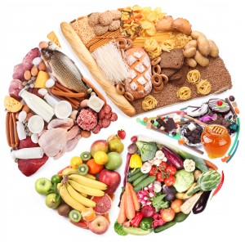
MENU’ FREQUENZE SETTIMANALI raccomandate per i diversi gruppi proteici
La frequenza è calcolata su 5 pasti di refezione scolastica

Slide 22
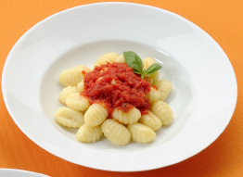
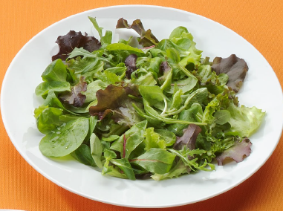
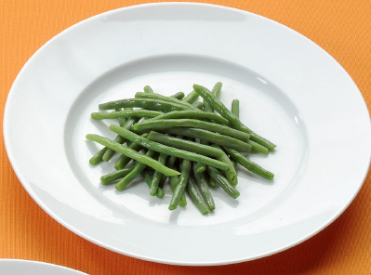
1
2
150 g
70 g
3
150 g

Slide 23
Merenda metà mattina
Report ASL NA1 CENTRO 2016
70%

Slide 24
1
2
42 g =
185 Kcal
3
40 g =
152 Kcal
150 g =
68 Kcal

Slide 25
I BENEFICI DI FRUTTA e VERDURA
Contengono molte vitamine e minerali
Migliorano la digestione e prevengono la stipsi.
Mantengono il peso corretto.
Prevengono le malattie cardiovascolari e le infezioni.
Prevengono malattie croniche come il cancro, l’obesità, il diabete, l’alta pressione sanguigna.
Forniscono fibra, importante per il mantenimento di una corretta funzione intestinale.
Frutta e verdura di colori diversi forniscono la giusta varietà di vitamine, minerali e altre sostanze come gli antiossidanti che il nostro corpo necessita.

Slide 26
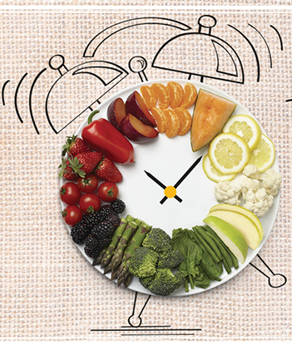
Nelle verdure e nella frutta troviamo i cosiddetti microelementi nutrizionali: minerali, vitamine, che sono elementi bioregolatori, e acqua, cioè principi nutritivi non energetici insieme alla fibra, oggi ancor più necessaria di un tempo, poiché consumiamo con maggior frequenza alimenti molto raffinati. Questi alimenti sono a scarsa densità energetica (ossia con basso potere calorico per porzione) e hanno un elevato volume, quindi anche un elevato potere saziante. Queste caratteristiche li rendono particolarmente idonei per il senso di sazietà e per chi voglia controllare il proprio peso, perché è possibile un loro maggiore consumo senza che il livello calorico della dieta aumenti sensibilmente.

Slide 27
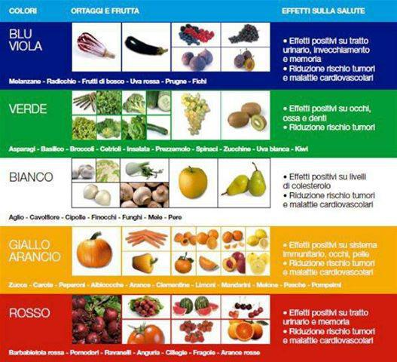
I Cinque Colori Di Frutta e Verdura

Slide 28
Consigli alimentari e comportamentali ripresi dalle linee guida:
Controlla il peso e mantieniti sempre attivo
Più cereali, più legumi e più frutta
Grassi: scegli la qualità e limita la quantità
Zuccheri: dolci e bevande nei giusti limiti
Bevi ogni giorno acqua in abbondanza
Il Sale meglio se poco e Iodato
Bevande alcoliche se si in quantità controllata
Varia spesso le tue scelte a tavola
Consigli speciali per persone speciali
Buone prassi per garantire la sicurezza dei tuoi cibi

